Slide 1
Развивающая предметно-пространственная среда в кабинете учителя-логопеда
Подготовили: учителя-логопеды
Сингур Е.А.
Галкина Н.А.
Коровина М.С.

Slide 2
Материалы для обследования: 1. «Альбом для исследования фонетической и фонематической сторон речи дошкольника» Г.А. Волкова 2. «Альбом для логопеда» О.Б. Иншаков 3. «Слоговая структура слова: обследование и формирование у детей с недоразвитием речи» Г.В. Бабина, Н.Ю. Сафонкина

Slide 3
Центр сенсомоторного развития
Развитие мелкой моторики
Мозаика мелкая (круглая) - 1 шт.
Мозаика мелкая (двуцветная) – 2 шт.
Деревянные вкладыши («Сказочные герои») - 1 шт.
«Сухой бассейн»
Комплект счётных палочек - 2 шт.
Шнуровальный планшет - 1 шт.
Шнуровальная деревянная пуговица – 2 шт.
«Весёлые прищепки»
Пальчиковый театр - 10 фигурок

Slide 4
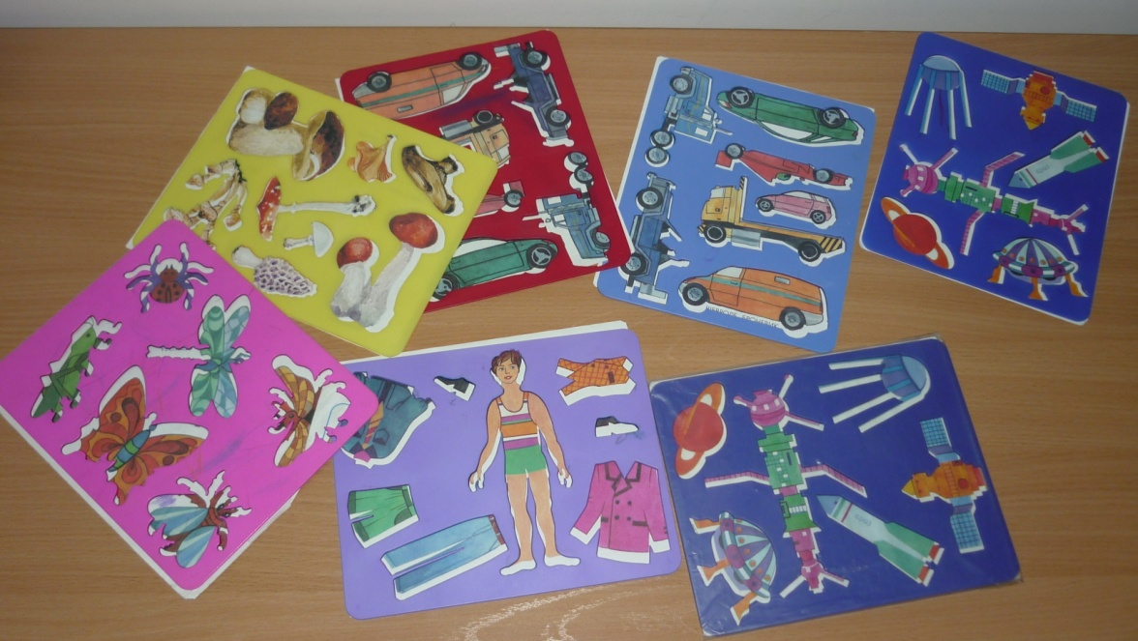
Центр сенсомоторного развития
Комплект мягких массажных кубиков – 2 шт.
Шарики «Су - Джок» - 4 шт.
Пластмассовые трафареты-обводки – 11 шт.
Игры со шнуровкой (мягкие фигуры)
Деревянные бусы в контейнере -1 шт.
Пластмассовый конструктор «Соедини по форме»
Развитие мелкой моторики

Slide 5
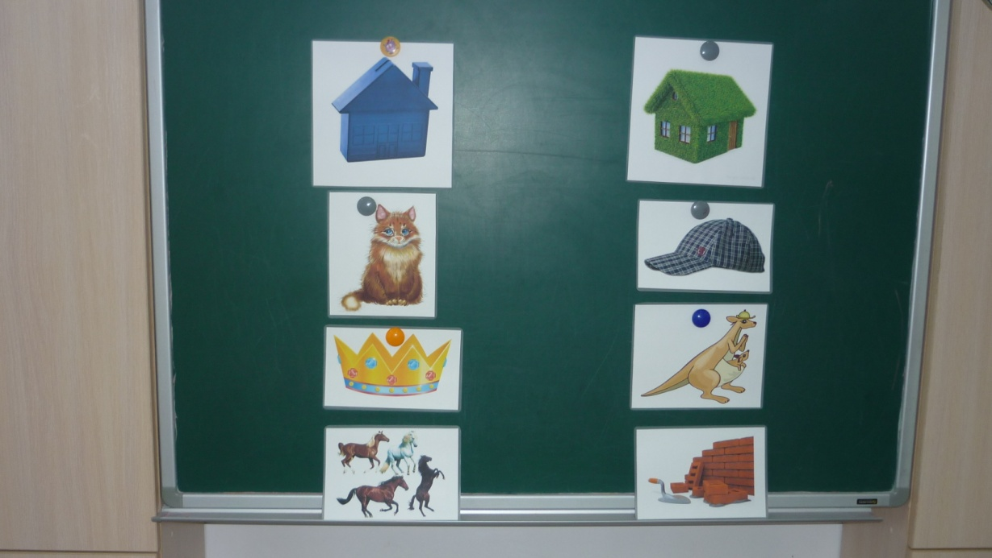
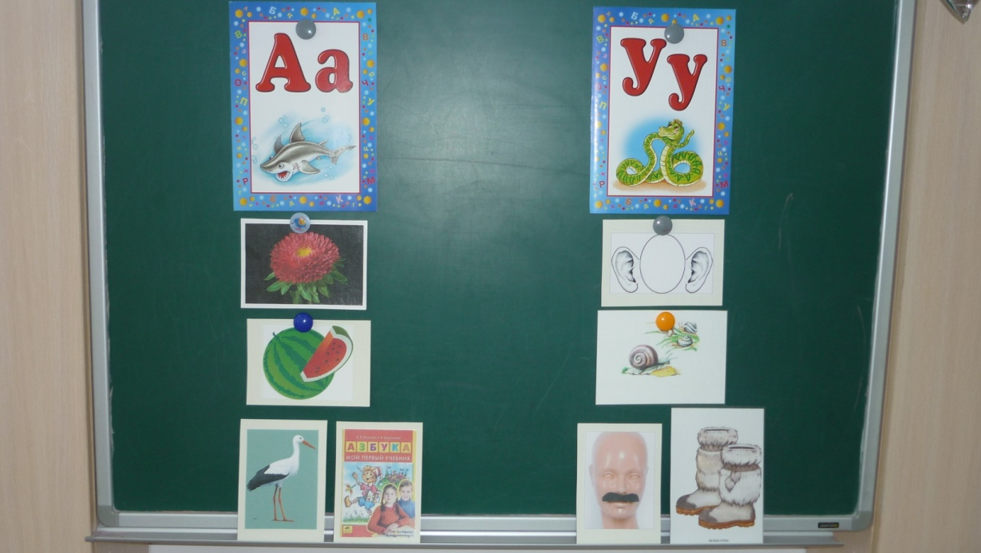
Развитие фонематического слуха и восприятия (умение различать между собой любые звуки речи: гласные и согласные; звонкие и глухие; мягкие и твердые; выделять любые звуки из состава слова)

Slide 6
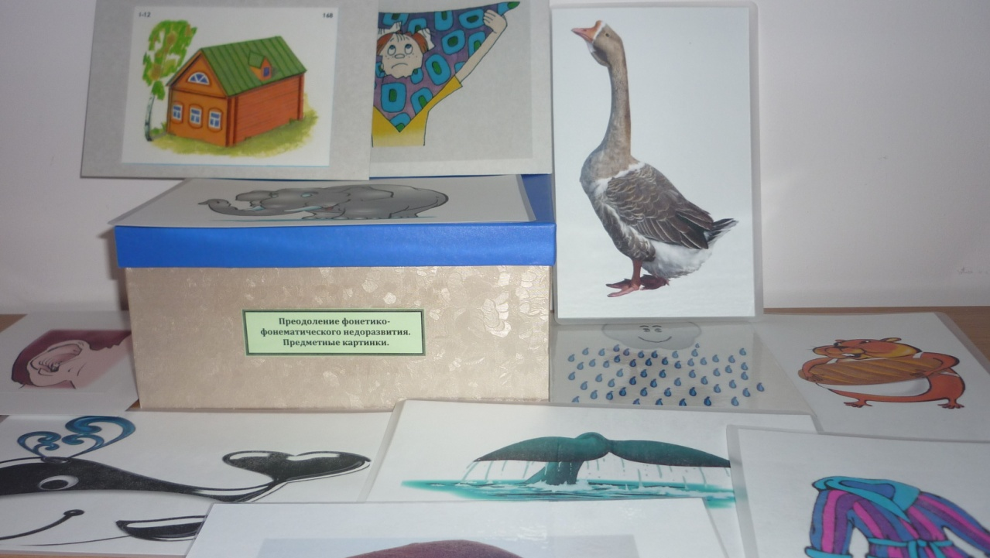
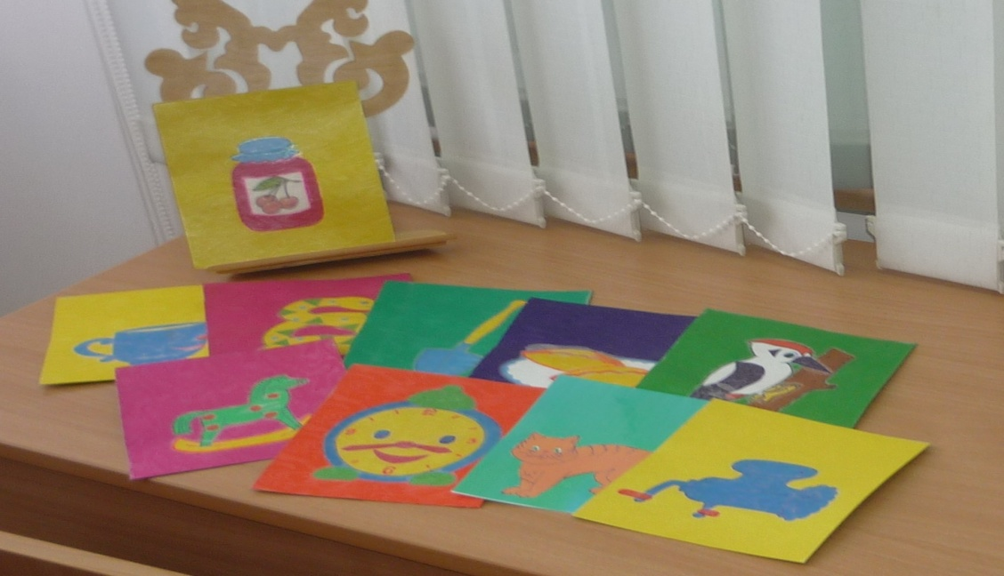
Формирование правильного произношения звуков Артикуляционная гимнастика в картинках Предметные картинки на каждый звук

Slide 7
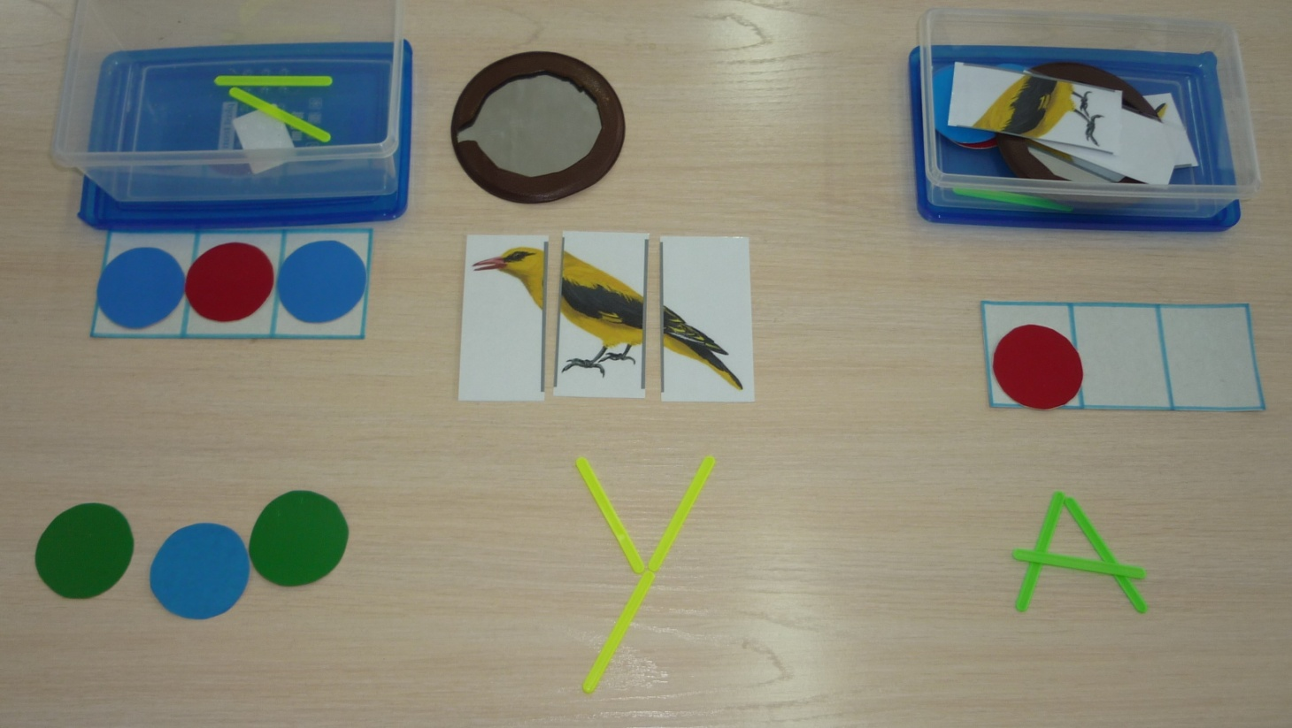
Подготовка к усвоению элементарных навыков звукового анализа и синтеза Индивидуальные пособия:

Slide 8
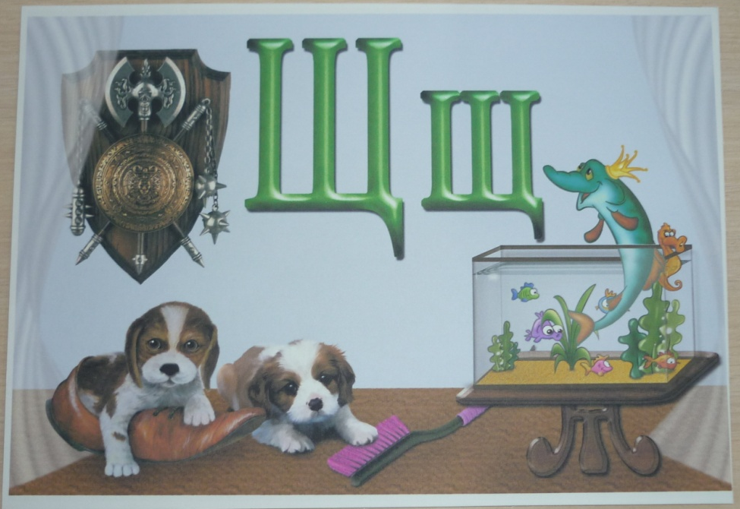
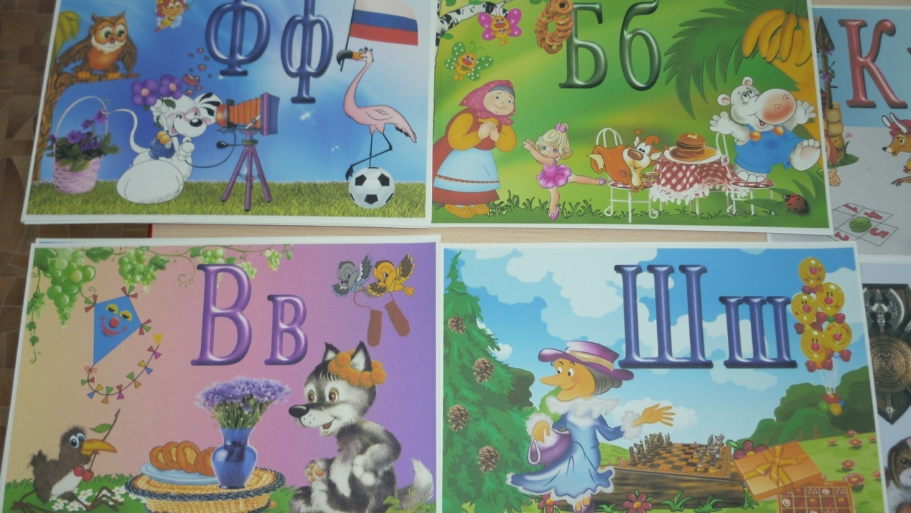
Знакомимся с буквами
азбука в картинках, живой алфавит

Slide 9
Центр обучения грамоте
кассы букв и слогов - 3 шт.
магнитный алфавит
азбука на кубиках (буквы)
азбука на кубиках (буквы с картинками)
анализ предложения (индивидуальный раздаточный материал - пеналы)-12 шт.
звуковой анализ (индивидуальный -Буквенный конструктор-1 шт.
Дидактические игры: «Делим слова на слоги», «Логопедическое лото», «Прочитай по первым буквам»

